Slide 1
Online-Unterricht
22.02.21

Slide 2
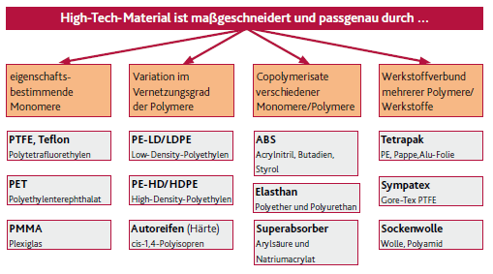

Slide 3
Aufgabe:
Bearbeitet in 2er-Teams eines der folgenden Themen anhand der zur Verfügung gestellten Aufgaben- und Informationsblätter:
Funktionskleidung: Gore-Tex® und Sympa-Tex® im Vergleich
Funktionskleidung: Wasser- und winddicht – und umweltschädlich?
Copolymer – Schutzhelm und Lego®
Verbundwerkstoff Tetra Pak – die Verpackung für Milch?
Bearbeitet zunächst die Aufgaben.
Erstellt dann aus den erarbeiteten Informationen einen foliengestützten Vortrag (5-10 Min.) für eure MitschülerInnen. (→ Bewertungskriterien)
Ladet eure Ergebnisse und die erstellten Folien im Anschluss an die Unterrichtszeit im Assignment hoch.

Slide 4
Bewertungskriterien für die Vorträge zur High-Tech-Materialien
Übersichtliche Gestaltung der Folien
Ausgewogenes Verhältnis von Text und Bild
Verständliche und treffende Formulierung des Textes auf den Folien
Nachvollziehbare Gliederung des Vortrags
Nachvollziehbare Zielsetzung des Vortrags
Verständliche Darstellung des Inhalts im Vortrag
Gleichmäßige Aufteilung des Umfangs auf die Vortragenden
Vollständige Darstellung des Inhalts

